Slide 1
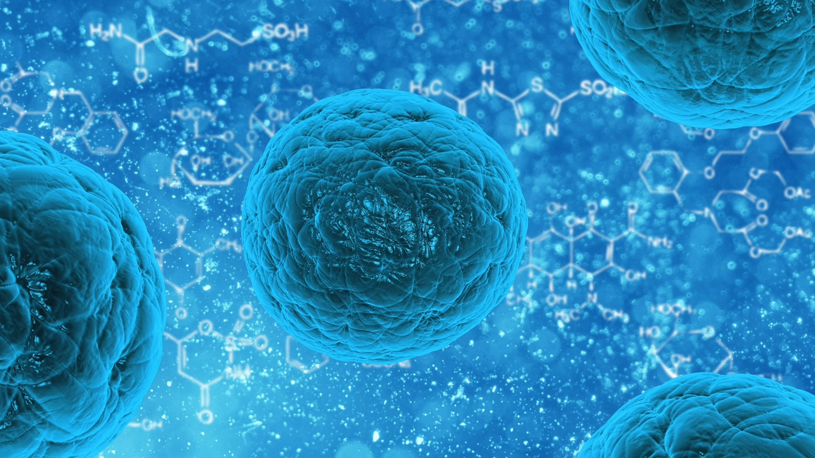
人教版 生物(高中)
)
_{第5章 第1节}
_{降低化学反应活化能的酶}
TO REDUCE CHEMICAL REACTION ACTIVATION ENERGY OF THE ENZYME

Slide 2
课堂导入
1．巴斯德以前，许多化学家认为发酵是纯 ，与 无关。1857年巴斯德提出发酵是由于 的存在，即有 的参与才能引起发酵；而德国化学家李比希却坚持认为引起发酵的是 中的某些物质，但这些物质只有在酵母细胞 后才能发挥作用。两种观点争执不下。德国化学家李比希发现不含酵母细胞的 与活酵母是一样的，都能引起发酵，他将引起发酵的物质称为 ，最早从刀豆中提取出脲酶的是美国科学家 ，他用多种方法证明了酶是 。20世纪80年代，美国科学家切赫和奥特曼发现少数 也有生物催化功能。
化学过程
生命活动
酵母细胞
活细胞
酵母细胞
死亡并裂解
提取液
酿酶
萨姆纳
蛋白质
RNA

Slide 3
课堂导入
2.酶是 产生的，具有 作用的一类 ，其中绝大多数酶是 ，少数是 。
活细胞
催化
蛋白质
有机物
RNA
问题：1、酶被水解之后的产物是?
2、酶的作用是什么？

Slide 4
酶的概念理解
化学本质：绝大多数是蛋白质，少数是RNA
合成原料：氨基酸和核糖核苷酸
元素组成：CHON/CHONP
来源：一般活的细胞都能产生
生理功能：催化作用
作用场所：细胞内和细胞外

Slide 5
关于变量的思考题
1.细胞中每时每刻都进行着许多 ，统称为细胞代谢。
2.实验过程中可以变化的因素称为 。其中人为改变的变量称为 ，随着自变量的变化而变化的变量称做 ，除自变量外，实验过程中可能还会存在一些可变因素，对实验结果造成影响，这些变量称为 。除一个因素以外，其余因素都保持不变的实验叫做 ，它一般设置 组和 组。
化学反应
变量
因变量
自变量
无关变量
对照实验
实验
对照

Slide 6
关于变量的思考题
探究温度对小麦种子萌发率影响的实验
1、自变量是什么？
温度
2、因变量是什么？
小麦种子的萌发率
3、无关变量有哪些？
水分、光照、种子等

Slide 7
方法步骤
f
fff

Slide 8
比较过氧化氢在不同条件下分解的实验现象及理论分析
⑴ 实验设计及现象分析
试管号 | （无关变量） 3％ Ｈ_{２}Ｏ_{２} | 控制变量 |  | 点燃的卫生香检测（因变量） | 结果分析
 |  | 实验处理（自变量） | 气泡多少（因变量）
1 | 2ｍＬ |  |  | 无助燃性
2 | 2ｍＬ | 90℃水浴加热 | 很少 | 有助燃性
3 | 2ｍＬ | 滴加3.5％FeCl₃2滴 | 较多 | 助燃性较强
4 | 2ｍＬ | 滴加20％肝脏研磨液2滴 | 很多 | 助燃性更强
常温下过氧化氢的分解速率十分缓慢
加热能促进过氧化氢的分解，提高反应速率
FeCl₃中的Fe³⁺能加快过氧化氢分解的速率
新鲜肝脏中的过氧化氢酶能加快过氧化氢分解的速率

Slide 9
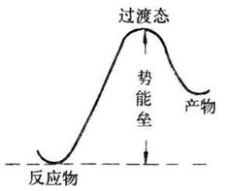
【合作探究】
（1）2号管现象与1号管不同，说明了什么？
2号试管放出的气泡多。这一现象说明加热能促进过氧化氢的分解，提高反应速率。
加热使过氧化氢分子获得能量，从常态转变为容易分解的活跃状态

Slide 10
【合作探究】
（2）、3号和4号管并未加热，也有大量气泡产生，说明什么？
说明（无机催化剂）FeCl₃中的Fe³⁺和新鲜肝脏中的过氧化氢酶都能加快过氧化氢分解的速率。

Slide 11
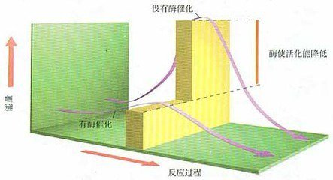
问题：3、酶的催化原理是什么？

Slide 12
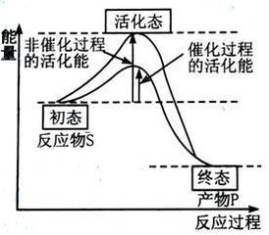
酶的催化原理是什么
4．分子从常态转变为 的活跃状态所需要的 称为活化能。同无机催化剂相比，酶降低活化能的作用更 ，因而 更高，这样细胞代谢就能在 条件下快速进行。
容易发生化学反应
能量
显著
催化效率
温和

Slide 13
例题
关于“比较过氧化氢在不同条件下的分解”实验，开始实验时4支试管（1号试管对照；2号试管加热；3号试管滴入FeCl3溶液；4号试管滴入肝脏研磨滴）内的过氧化氢分子的能量状态如图所示，图中阴影部分表示分子正处于容易发生化学反应的活跃状态．表示4号试管的是（ ）

Slide 14
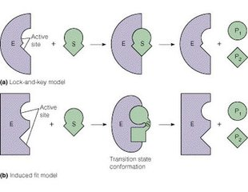
问题：4、酶反应前后变化吗？

Slide 15
酶和一般催化剂的共性
(1)用量少而催化效率高
酶与一般催化剂一样,用量少而催化效率高。酶在细胞中的相对含量很低,却能使一个慢速反应变为快速反应。
(2)反应前后性质和数量均没有变化
和一般催化剂一样,酶仅能改变化学反应的速率,并不能改变化学反应的平衡点。酶本身在反应前后不发生变化。
(3)可降低反应的活化能
催化剂(包括酶在内)能降低化学反应的活化能。
区别：酶降低化学反应的活化能的效果更显著

Slide 16
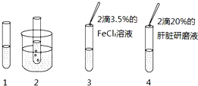
及时训练
图为实验“比较过氧化氢在不同条件下的分解”示意图，下列说法正确的是（ ）
A．本实验的自变量是不同的催化剂
B．本实验的无关变量有温度和酶的用量等
C．3 号与4 号试管构成对照实验，可表明酶具有高效性
D．分析 1 号、2 号试管的实验现象可知加热能降低反应的活化能

Slide 17
酶的特性
酶和无机催化剂相比有什么特殊之处？
与无机催化剂相比酶的作用特点是具有高效性、专一性、酶的作用条件比较温和，容易受温度、酸碱度的影响．

Slide 18
酶的特性
探究1：4号比3号气泡更多，说明什么？体现了酶的什么特点？为什么说酶对于细胞内化学反应的顺利进行至关重要？
注意的问题
（1）、一定要选用新鲜的肝脏，为什么？
（2）、将肝脏制成研磨液有什么意义？
4号试管的反应速率比3号试管快得多。体现了酶的高效性。
新鲜肝脏中含有较多的过氧化氢酶。
使肝细胞内的过氧化氢酶释放出来，增加酶与底 物的接触面积。

Slide 19
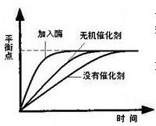
酶的特性
（3）、滴入FeCl₃溶液和肝脏研磨液时，可否共用一个吸管？为什么？
不能；由于酶具有高效性，若滴入的FeCl₃溶液中混有少量的过氧化氢酶，会影响实验准确性
探究2：酶的催化效率为什么比无机催化剂更高？
高效性
FeCl₃中的Fe³⁺和新鲜肝脏中的过氧化氢酶都能降低化学反应的活化能。但是酶显著降低催化反应需要的活化能。

Slide 20
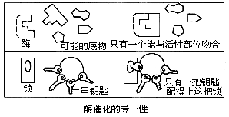
酶的特性
专一性

Slide 21
酶的分类
(1)根据酶在细胞中的分布可分为:胞外酶(如各种消化酶)和胞内酶(如呼吸酶、与光合作用有关的酶)。
(2)根据酶所催化的化学反应性质分为:水解酶、氧化酶、转录酶、逆转录酶、合成酶等。

Slide 22
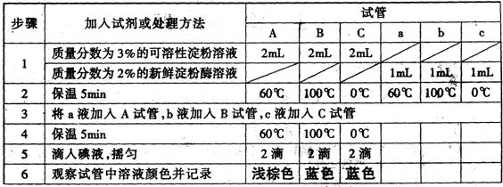
温度影响酶的活性

Slide 23
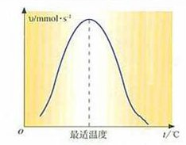
温度影响酶的活性
高温会破坏酶的空间结构，从而使酶失去活性，并且这种破坏是不可逆的。
低温可以使酶的活性暂时性的失活，这种事可逆的，条件合适的话酶的活性会重新恢复。

Slide 24
及时训练
下列关于酶的叙述，正确的是（ ）
A．低温能降低酶活性的原因是其破坏了酶的空间结构
B．酶的基本组成单位是氨基酸或脱氧核苷酸
C．酶是活细胞产生的，在细胞内和细胞外均可以起作用
D．酶在催化过程中不断被消耗

Slide 25
及时训练
下列关于酶的说法中正确的是（ ）
A. 酶的合成一定需要核糖体，但不一定需要高尔基体
B. pH较低时一定会降低酶的活性，但温度较低时则不一定会降低酶的活性
C. 酶能降低化学反应的活化能，在任何条件下降低活化能的效果一定比无机催化剂显著
D. 所有活细胞都具有与细胞呼吸有关的酶，但不一定都分布在线粒体

Slide 26
当堂检测
1．下列关于酶的概念，最准确的叙述是（ ）
A 酶是一种蛋白质
B 酶是一种具有催化能力的蛋白质
C 酶是活细胞产生的一种蛋白质
D 酶是活细胞产生的具有催化能力的一种有机物
2、催化脂肪酶水解的酶是（ ）
A、肽酶 B、蛋白酶
C、脂肪酶 D、淀粉酶
D
B

Slide 27
当堂检测
3、斯帕兰札尼发现，放在鹰胃内的肉块经过一段时间后消失了。这主要是由于鹰胃内有起了作用的( )
A．胃蛋白酶 B．胃淀粉酶
C．盐酸溶液 D．物理性摩擦
4．选用新鲜肝脏做酶的高效性实验，是因为新鲜肝脏中 ( )
A．含Fe³⁺多 B．过氧化氢酶易发挥作用
C．含的酶的种类多 D．过氧化氢酶多且活性强
A
D

Slide 28
版权声明
感谢您下载xippt平台上提供的PPT作品，为了您和xippt以及原创作者的利益，请勿复制、传播、销售，否则将承担法律责任！xippt将对作品进行维权，按照传播下载次数进行十倍的索取赔偿！
1. 在xippt出售的PPT模板是免版税类(RF:
Royalty-Free)正版受《中国人民共和国著作法》和《世界版权公约》的保护，作品的所有权、版权和著作权归xippt所有,您下载的是PPT模板素材的使用权。
2. 不得将xippt的PPT模板、PPT素材，本身用于再出售,或者出租、出借、转让、分销、发布或者作为礼物供他人使用，不得转授权、出卖、转让本协议或者本协议中的权利。

Slide 29
【巩固练习】
1．唾液淀粉酶进入胃后，将 ( )
A．继续催化淀粉水解 B．受胃液保护不分解
C．不发生变化 D．自身被分解
2．与验证酶的高效性成功与否关系不大的是( )
A．试管是否干净 B．肝脏是否新鲜
C．卫生香是否点燃 D．是否有对比实验
D
C

